Slide 1


UBND QUẬN DƯƠNG KINH
TRƯỜNG TIỂU HỌC ANH DŨNG
TIẾNG VIỆT
BÀI 8: LŨY TRE (TIẾT 3 + 4)

Slide 2
Tiết 3

Slide 3


Viết

Slide 4

Nghe-viết
Mỗi sớm mai thức dậy
Mặt trời xuống núi ngủ
Lũy tre xanh rì rào
Tre nâng vầng trăng lên
Ngọn tre cong gọng vó
Sao, sao treo đầy cành
Kéo mặt trời lên cao.
Suốt đêm dài thắp sáng.
Những trưa đồng đầy nắng
Trâu nằm nhai bóng râm
Tre bần thần nhớ gió
Chợt về đầy tiếng chim.
Notes:
Bài giảng thiết kế bởi: Hương Thảo - tranthao121006@gmail.com

Slide 5
2. Chọn uynh hoặc uych thay vào ô trống
- Các bạn chạy h h trên sân bóng.
uỳnh
uỵch
- Nhà trường họp phụ h vào chủ nhật.
uynh

Slide 6
b. Chọn iêt hoặc iêc thay vào ô vuông.
3. Chọn a hoặc b.
a. Chọn l hoặc n thay vào ô vuông.
Những hạt mưa i ti
Dịu dàng và mềm mại
Gọi mùa xuân ở ai
Trên mắt chồi xanh on.
( Theo Nguyễn Lâm Thắng)
l
l
n
Bé đi dưới hang cây
Chỉ thấy vòm lá b
Nhạc công vẫn mê say
Điệu bổng trầm tha th
( Theo Nguyễn Lâm Thắng)
iếc
iết

Slide 7
Tiết 4

Slide 8
Luyện tập

Slide 9
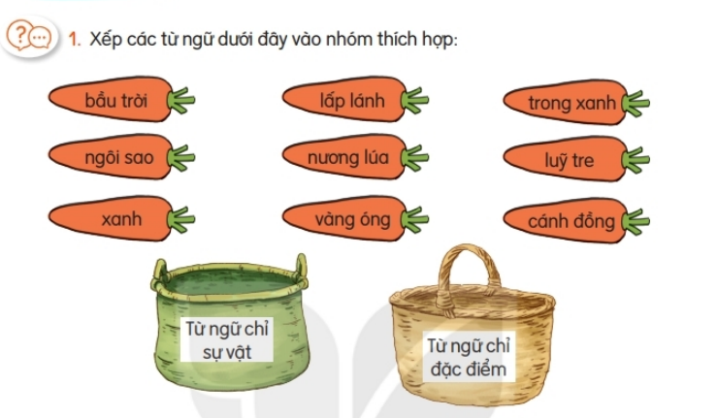

Slide 10









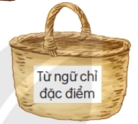
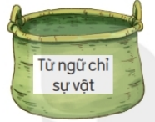
1.Xếp các từ ngữ dưới đây vào nhóm thích hợp:

Slide 11
2. Ghép từ ngữ chỉ sự vật với những từ ngữ chỉ đặc điểm ở bài tập số 1 để tạo thành 3 câu.
M: Bầu trời trong xanh.
Nương lúa vàng óng.
Ngôi sao lấp lánh.
Lũy tre xanh.

Slide 12
3. Hỏi đáp về đặc điểm của các sự vật ngôi sao, dòng sông, nương lúa, bầu trời.
M: - Bầu trời thế nào?
- Bầu trời cao vời vợi
Ngôi sao thế nào?
Ngôi sao sáng lấp lánh.
Dòng sông thế nào?
Dòng sông quanh co uốn khúc.
Nương lúa thế nào?
Nương lúa xanh mơn mởn.

Slide 13



CỦNG CỐ BÀI HỌC
Notes:
Bài giảng được thiết kế bởi: Hương Thảo

Slide 14


















Hẹn gặp lại các bạn ở bài sau nhé

